Slide 1
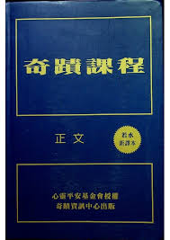

Slide 2
《奇迹课程（正文）》 2.2 救赎的防护作用

Slide 3
回顾相关课程内容
分裂之始

Slide 4
重点记录
奇迹乃是出自我们的天赋本能，具有修正及疗愈的作用，而且无远弗届
奇迹无所不能，但我心中若有所疑虑或恐惧，我便行不出奇迹
没有一个错误撼动得了上主的平安。它“否认”了任何不是来自上主之物具有左右我的能力
救赎成了唯一不具双面刃的防卫措施。它智慧带给人疗愈
救赎的功能即是帮我在前进之际，摆脱过去的束缚。它化解了过去的错误，是我无需重蹈覆辙而延误了归程

Slide 5
谢谢

